Slide 1
テーマ１ ネット上の嫌がらせ・いじめ
その書き込み、本当に
大丈夫ですか？
ＳＮＳ
岐阜県教育委員会 学校安全課

Slide 2
①ＳＮＳにいやがらせの書き込み
ある日、友達同士の会話の中で．．．
今日、Ａ男から「ジャマ」って言われた。こいつマジ気に入らない！
仕返ししてやろうぜ！
SNSに匿名で悪口を書いて嫌がらせしてやろう
賛成、そうしよう！
岐阜県教育委員会 学校安全課

Slide 3
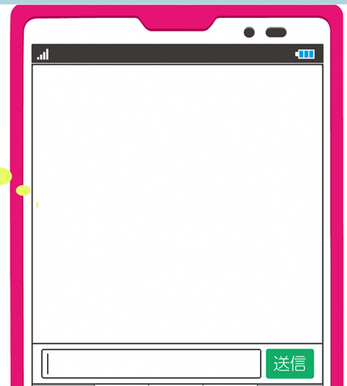
②ＳＮＳにいやがらせの書き込み
Ａ男は、〇〇が△△で最悪！
Ａ男はいつも■■で不正している！
Ａ男
・・・
岐阜県教育委員会 学校安全課

Slide 4
③それぞれの立場で考えてみよう！
【書き込んだ側】
書き込む前に何を考えるといい
でしょうか？
【書き込まれた側】
書き込まれて嫌な思いをしたら、
どのように対処したらよいでしょ
うか？
Ｑ
Ｑ
岐阜県教育委員会 学校安全課

Slide 5
④書き込む前に考えること
１．批判意見ですか？誹謗中傷ですか？
正義感から書き込んだとしても、相手の人格を否定する書き込みは誹謗中傷です。
２．自分を名乗って投稿できる内容ですか？
匿名だからという理由で、攻撃的な内容を書き込んではいけません。
３．一瞬の怒りにまかせて書き込んでいませんか？
怒りの「はけ口」として書き込んではいけません。
４．相手の個人情報が入っていませんか？
個人が特定できる内容は、相手のプライバシーを侵害しています。
岐阜県教育委員会 学校安全課

Slide 6
⑤書き込まれた側の対処法
１．信頼できる大人に相談する
不安や悩みをひとりでかかえないで、先生や保護者、専門窓口に相談しましょう。
２．書き込みを「見えなくする」設定をする
書き込みの非表示（ミュート）や、つながり自体を断つ機能（ブロック）などで、見えなくしましょう。
３．書き込みの削除を依頼する
先生や保護者に伝えて、書き込まれた内容の削除方法を相談してみましょう。
岐阜県教育委員会 学校安全課

Slide 7
⑥注意してほしいポイント
！
１．匿名で書き込んだとしても、サーバのログ
（履歴）などにより書き込んだ人を特定できます
被害者からの情報開示請求により、発信者を特定できます。自分の書き込みに責任をもちましょう。
２．被害者の訴えにより、法律で罪に問われる場合
があります
他人を傷つける乱暴な書き込みは、侮辱罪、名誉棄損罪、岐阜県迷惑行為防止条例違反などに該当する場合があります。
岐阜県教育委員会 学校安全課

Slide 8
⑦新型コロナウイルスの感染者等に対する偏見や
差別などの書き込み禁止
１．感染した方や濃厚接触した方などをＳＮＳ等
で詮索しない
２．感染した方や感染した方が所属する学校・会
社等について、ＳＮＳ等で誹謗中傷しない
３．治療にあたる医療従事者や社会機能の維持に
あたる方とその家族等に対して、ＳＮＳ等で誹
謗中傷しない
新型コロナウイルスには誰もが感染する可能性があります。学校やクラスの中で感染することは悪いことだという雰囲気にならないよう、感染について正しく理解しましょう。
岐阜県教育委員会 学校安全課

Slide 9
⑧ストップ「コロナ・ハラスメント宣言」
令和２年９月１日、岐阜県知事と４２市町村長の連名で「ストップ『コロナ・ハラスメント』宣言」を発表
岐阜県教育委員会 学校安全課

Slide 10
⑨ストップ「コロナ・ハラスメント宣言」
「思いやり」と「感謝」を
〇患者、濃厚接触者、医療従事者、外国人の方々、他
地域からの来訪者、そして、それらのご家族や特定
の店舗などへの差別的扱い、非難を絶対になくしま
しょう。
〇不確かな感染情報（デマ）の拡散は許されることで
はありません。ＳＮＳに書き込むなど安易に広げる
ことは、かえって人に不安を与えるだけです。
〇医療従事者をはじめ、新型コロナ対策に携わる関係
者の方々、あるいは食品流通業務や、生活安全業務
など、私たちの暮らしを支える方々に改めて感謝し
ましょう。
岐阜県教育委員会 学校安全課

